Slide 1



THẦY GIÁO
CHÀO MỪNG CÁC EM ĐẾN VỚI TIẾT HỌC HÔM NAY!
TRƯỜNG TIỂU HỌC TOÀN THẮNG – TIÊN THẮNG
TOÁN - LỚP 5E3
Bài 2: ÔN TẬP CÁC PHÉP TÍNH VỚI SỐ TỰ NHIÊN (Tiết 1)
GIÁO VIÊN THỰC HIỆN TIẾT DẠY: Nguyễn Thị Băng

Slide 2
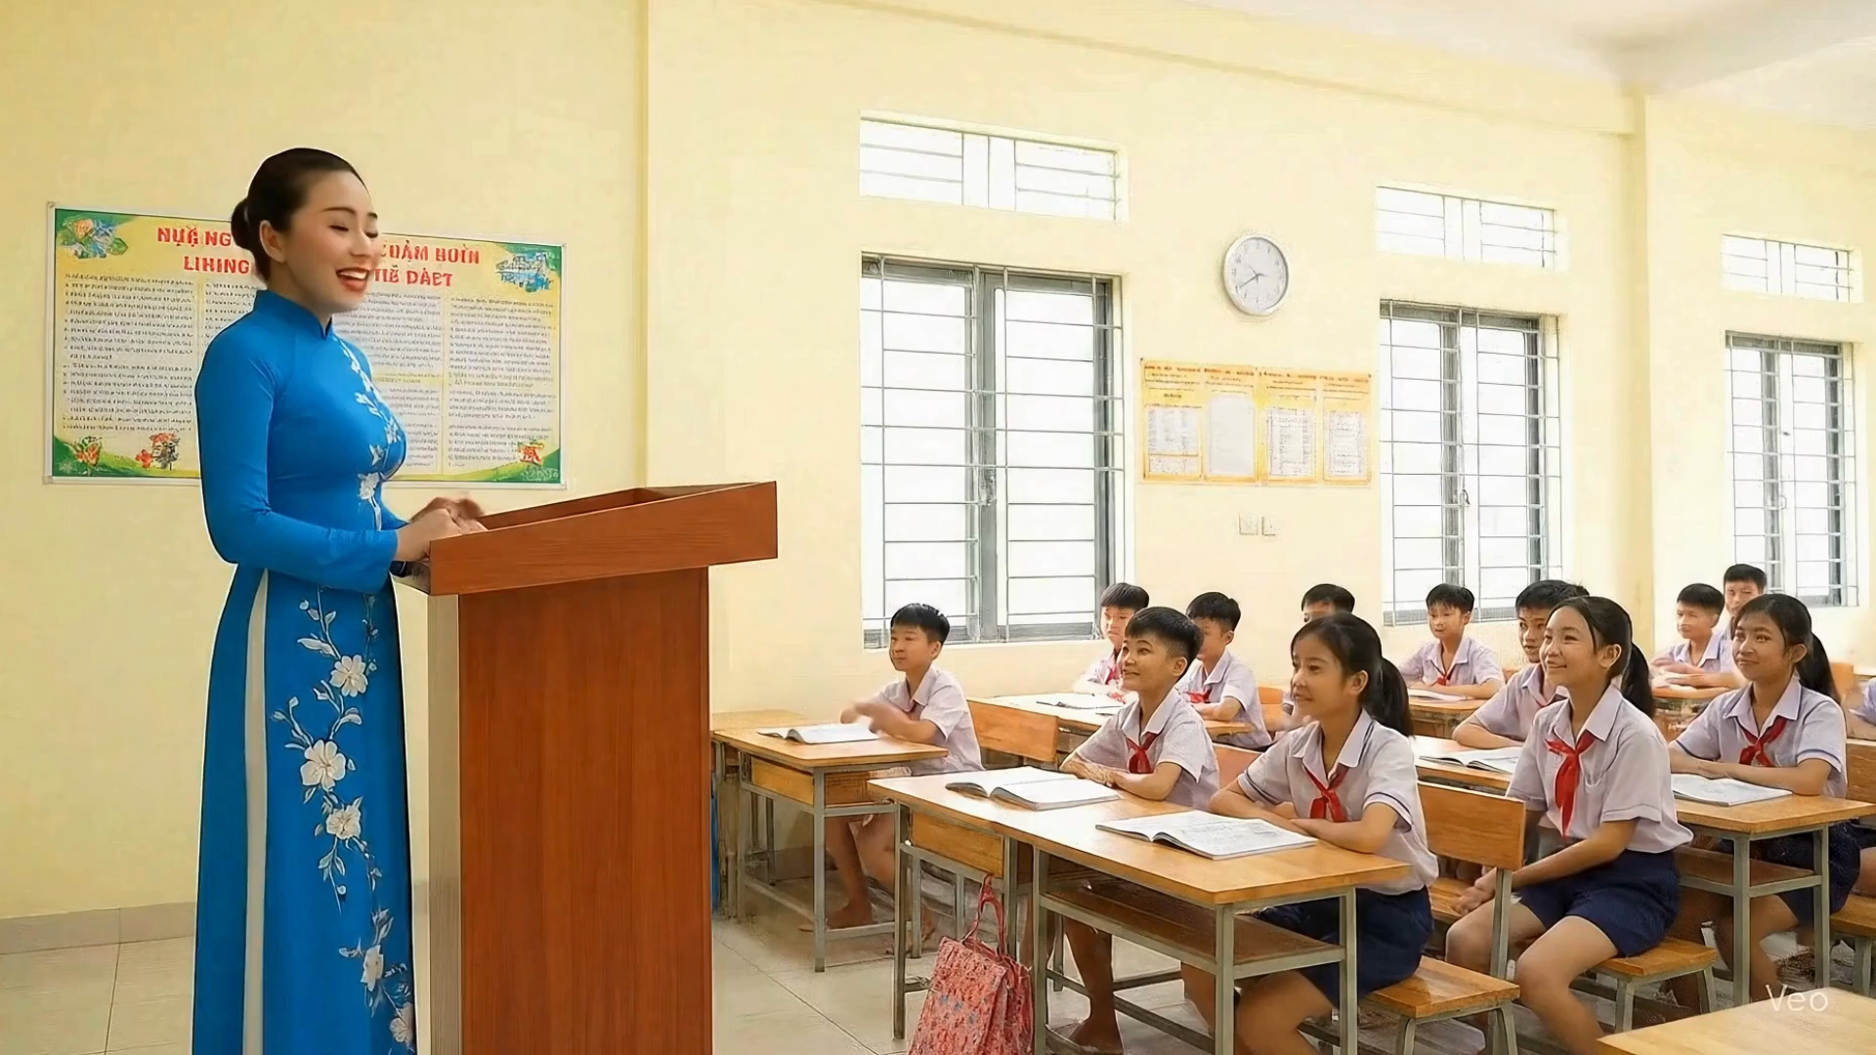

Slide 3



ÔN TẬP CÁC PHÉP TÍNH VỚI SỐ TỰ NHIÊN
ÔN TẬP CÁC PHÉP TÍNH VỚI SỐ TỰ NHIÊN
Bài 2
SGK/ 9
Tiết 1

Slide 4
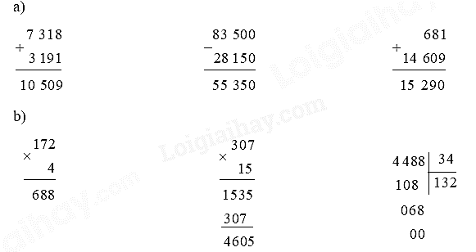
1. Đặt tính rồi tính
a)
b)

Slide 5


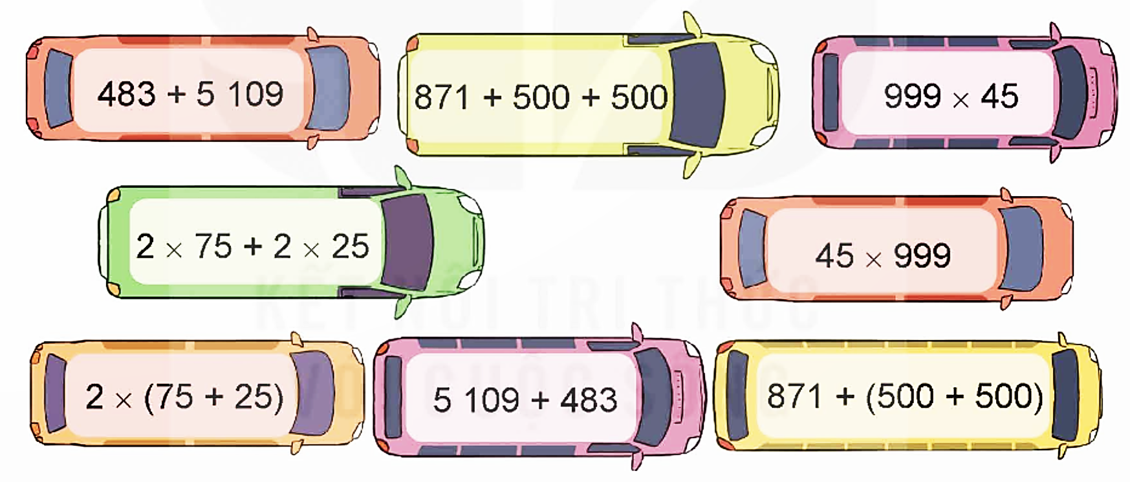
Không thực hiện phép tính, hãy tìm các cặp biểu thức có giá trị bằng nhau.

Slide 6
Không thực hiện phép tính, hãy tìm các cặp biểu thức có giá trị bằng nhau.

Slide 7
Mai mua hai gói bim bim hết số tiền là 18 000 đồng. Trong đó, gói bim bim cua có giá hơn gói bim bim mực là 4 000 đồng. Tính giá tiền mỗi gói bim bim Mai đã mua.
Bài giải
Giá tiền bim bim cua là:
(18 000 + 4 000) : 2 = 11 000 (đồng)
Giá tiền bim bim mực là:
18 000 – 11 000 = 7 000 (đồng)
Đáp số: Bim bim cua: 11 000 đồng;
Bim bim mực 7 000 đồng

Slide 8
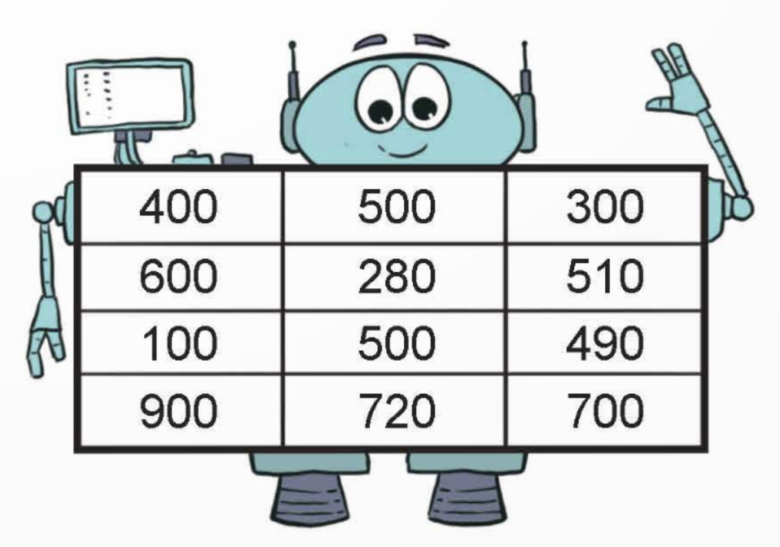
Tính tổng tất cả các số trong hình bên bằng cách thuận tiện.
1 000
1 000
1 000
6 000
1 000
1 000
1 000

Slide 9
